Slide 1

Progetto ISS25
Andriy Hrynda
Gabriele Ielpo
Simone Montagnini

Slide 2
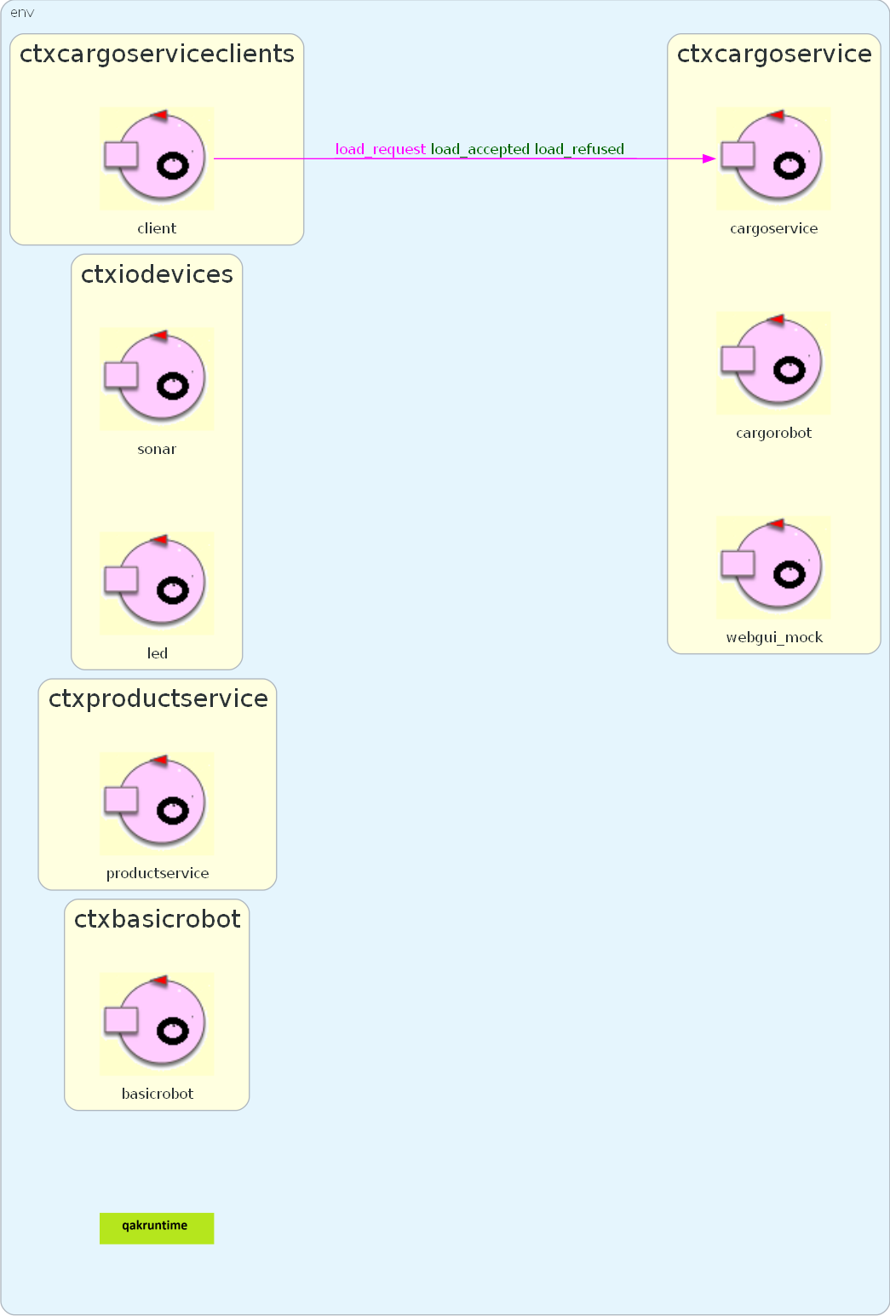
Sprint 0 – Analisi dei requisiti e definizione del sistema
Formalizzazione dei requisiti del committente
Analisi dei componenti basicrobot e productservice
Mappatura della Hold
Definizione dell’architettura logica del sistema
Definizione di un piano di testing iniziale

Slide 3
Sprint 1 – Implementazione del core-business
Analisi
Progettazione
Modellazione di cargoservice:
Ricezione e validazione delle richieste di carico
Coordinamento del rilevamento e della collocazione del product container nello Slot
Comunicazione dello stato aggiornato alla GUI
Gestione delle sonar failure
Modellazione di requestvalidator:
Validazione centralizzata delle richieste di carico
Separazione della validazione dalla logica applicativa di cargoservice
Implementazione di cargoservice:
Validazione della richiesta tramite requestvalidator e productservice
Implementazione di requestvalidator:
Controllo che il peso non superi il limite massimo
Comunicazione dell’esito della richiesta
Gestione del carico del product container
Interruzione delle attività in caso di sonar failure
Controllo sulla disponibilità di Slot
Realizzazione delle classi helper Hold e Slot

Slide 4
Sprint 2 – Movimento del Robot e I/O devices
Analisi
Progettazione
Modellazione di cargorobot:
Gestione del movimento del basicrobot per il carico dei product container
Modellazione di moveexec:
Interfacciamento diretto con basicrobot
Gestione delle sonarfailure
Implementazione di cargorobot:
Gestione della richiesta suddivisa in fasi:
Implementazione di moveexec:
Inoltro delle richieste di movimento a basicrobot
Fase 1: raggiungimento dell'IOPort
Fase 2: raggiungimento della Unload Position dello Slot
Fase 3: ritorno alla Home
Gestione dell’interruzione dello spostamento del robot in caso di sonarfailure

Slide 5
Sprint 2 – Movimento del Robot e I/O devices
Analisi
Progettazione
Modellazione di sonardevice:
Componente incaricato della misurazione delle distanze
Modellazione di sonar:
Modellazione di led:
Gestione dello stato del LED
Valutazione delle misurazioni effettuate
Implementazione di sonardevice:
Lettura delle misurazioni e comunicazione a sonar
Implementazione di sonar:
Implementazione di led:
Accensione e spegnimento del LED
Rilevazione della presenza del product container all'IOPort
Gestione delle situazioni di sonar failure

Slide 6
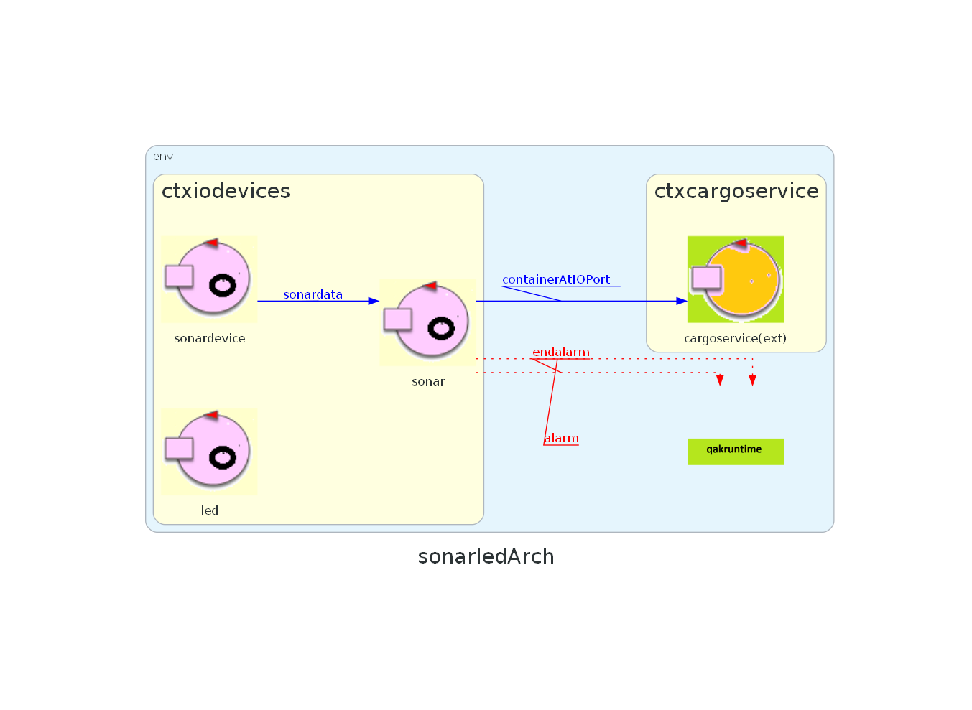
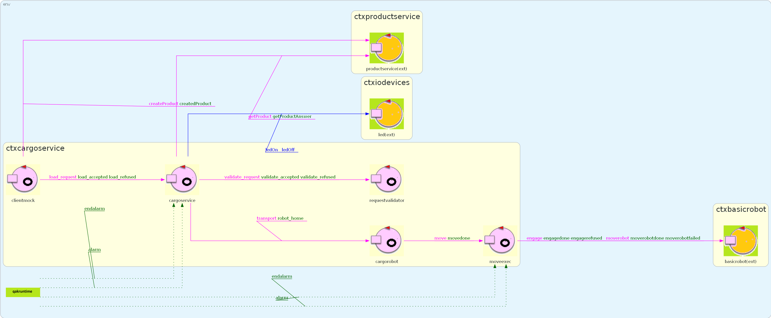
Sprint 2 – Movimento del Robot e I/O devices

Slide 7
Sprint 3 – Interfaccia Web e Client Applicativo
Analisi
Progettazione
Modellazione di webgui:
Modellazione separata da cargoservice per rispettare il Single Responsibility Principle
Modellazione di client:
Interfaccia di interazione con l’utente
Comunicazione disaccoppiata e scalabile tramite MQTT
Realizzazione di un servizio esterno Holdgui responsabile della comunicazione verso la GUI
Comunicazione diretta con cargoservice e productservice
Implementazione di webgui:
Ricezione degli aggiornamenti di stato della Hold da cargoservice e invio delle informazioni a HoldGui
Implementazione di client:
Realizzato all’interno di un container Spring
Ricezione delle richieste del client e inoltro a productservice o cargoservice
HoldGui realizzata all’interno di un container Spring

Slide 8
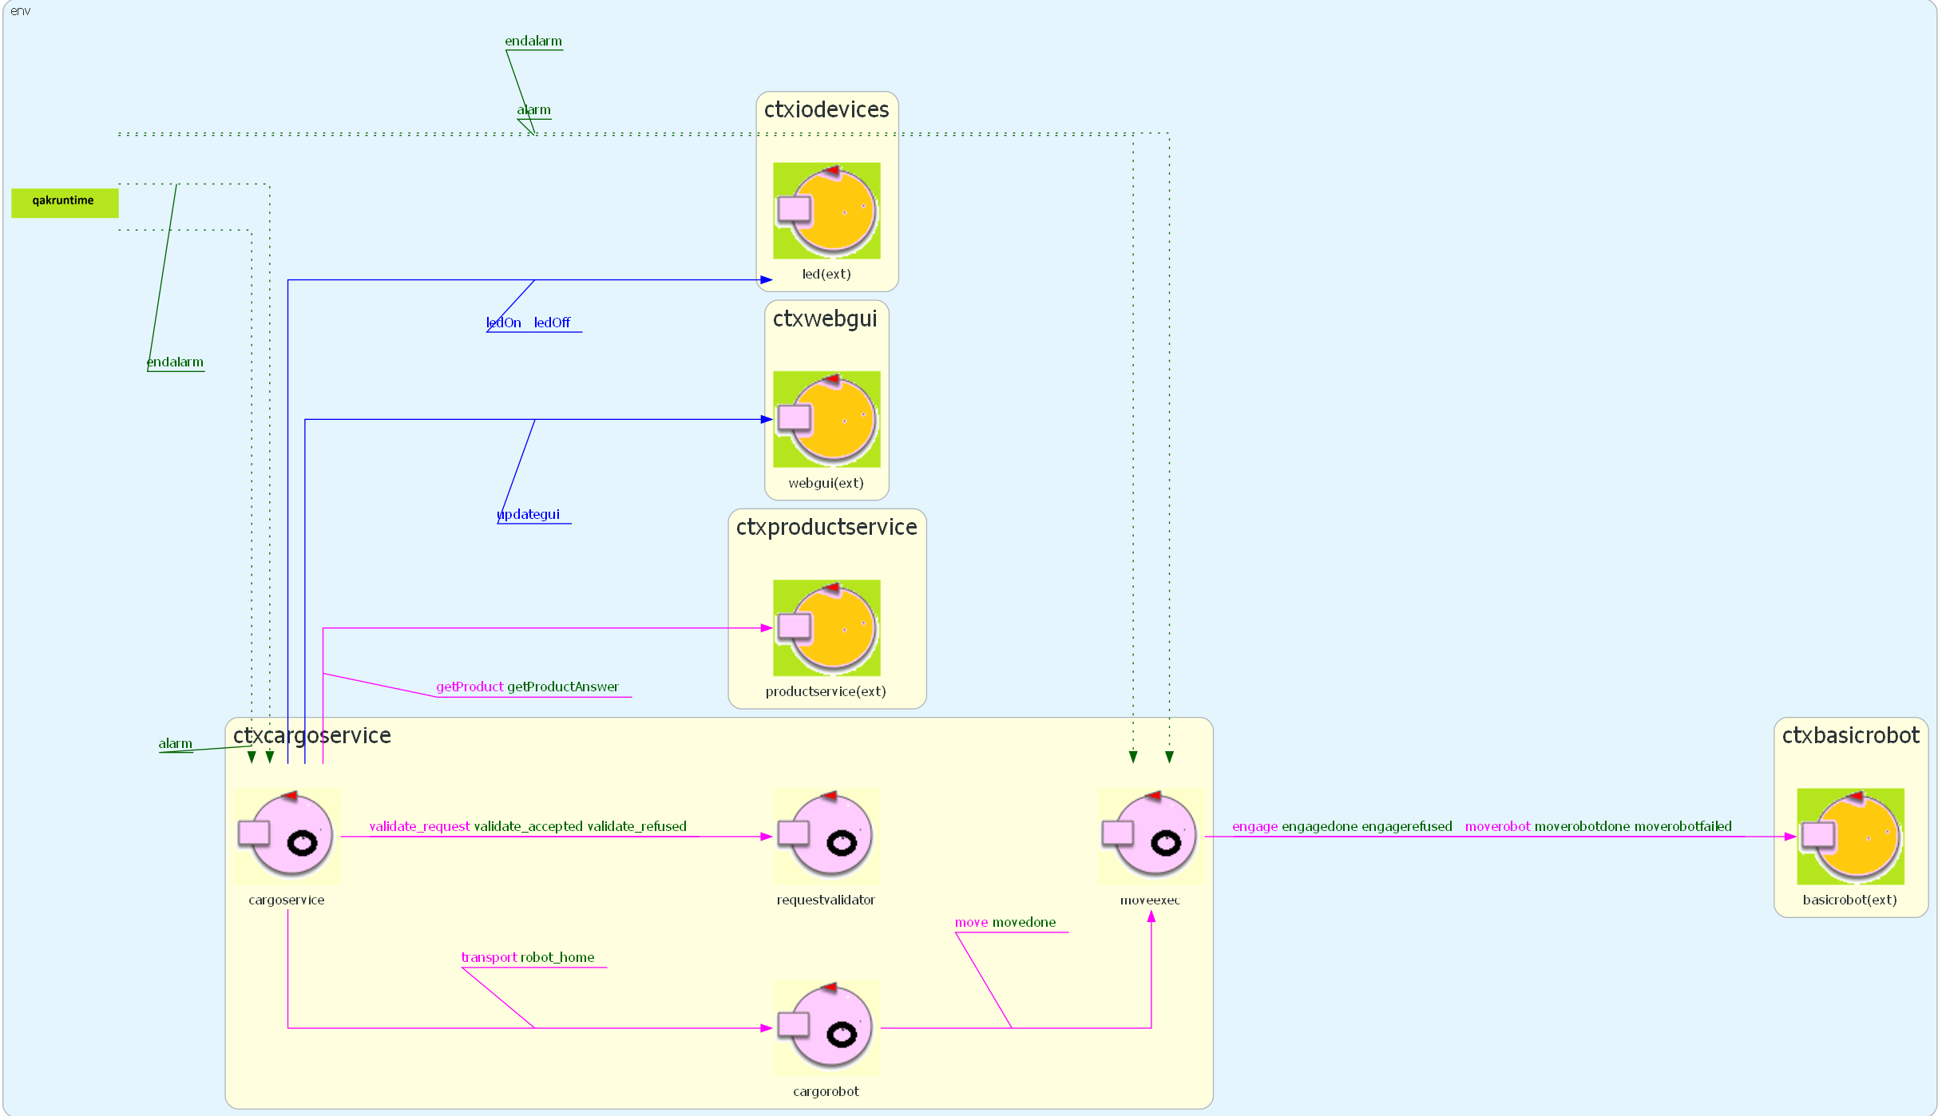
Architettura finale

